Slide 1
ЭПИТЕЛИАЛЬНЫЕ ТКАНИ

Slide 2
Морфологическая классификация эпителиев
Эпителий
Однослойный Многослойный
Однорядный Многорядный
Плоский Плоский Переходный
Кубический
Призматический Неороговевающий
Ороговевающий
Железистый

Slide 3
ПРЕПАРАТ № 11. ОДНОСЛОЙНЫЙ ОДНОРЯДНЫЙ КУБИЧЕСКИЙ ЭПИТЕЛИЙ . ПОЧКА КРЫСЫ

Slide 4
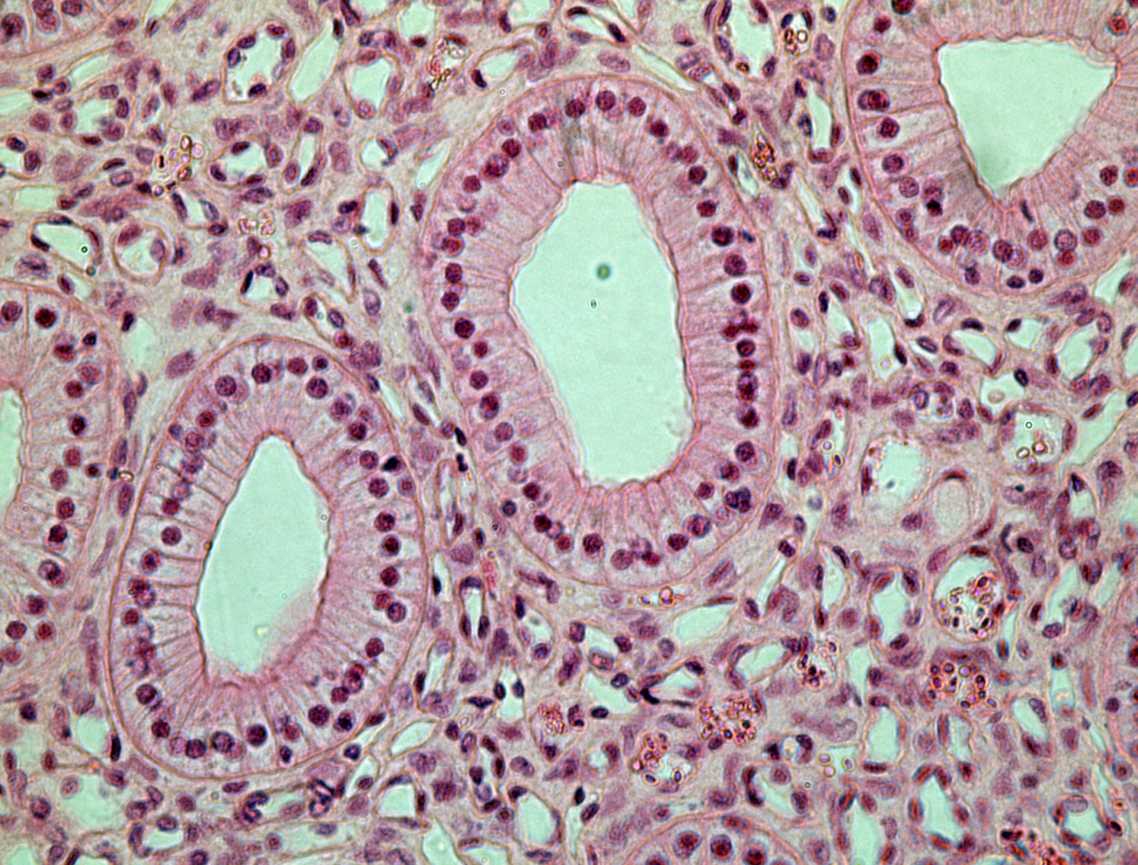
1
2
3
1. Базальная мембрана; 2. Базальный полюс ; 3. Апикальный полюс

Slide 5
ПРЕПАРАТ №12.ОДНОСЛОЙНЫЙ МНОГОРЯДНЫЙ ЭПИТЕЛИЙ. ТРАХЕЯ СОБАКИ

Slide 6
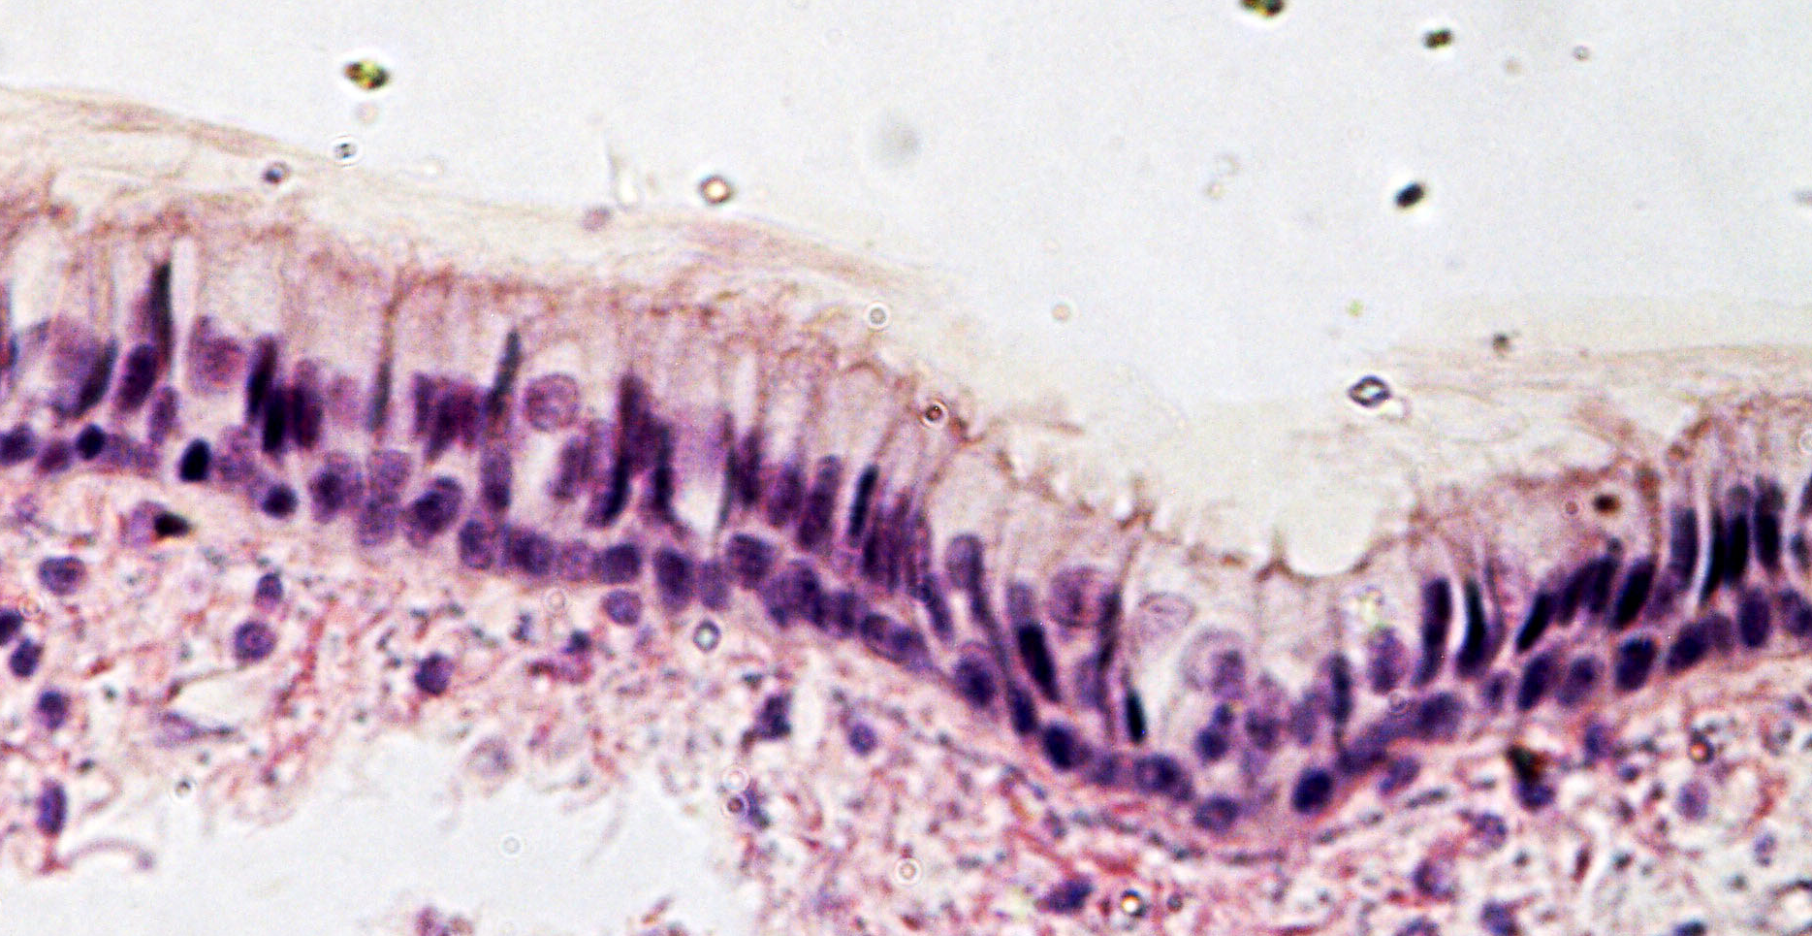
1
2
3
Вставочный (базальный) эпителиоцит; 2. Реснитчатый эпителиоцит;
3. Бакаловидный эпителиоцит.

Slide 7
ПРЕПАРАТ №13. МНОГОСЛОЙНЫЙ ПЛОСКИЙ НЕОРОГОВЕВАЮЩИЙ ЭПИТЕЛИЙ. РОГОВИЦА ГЛАЗА

Slide 8
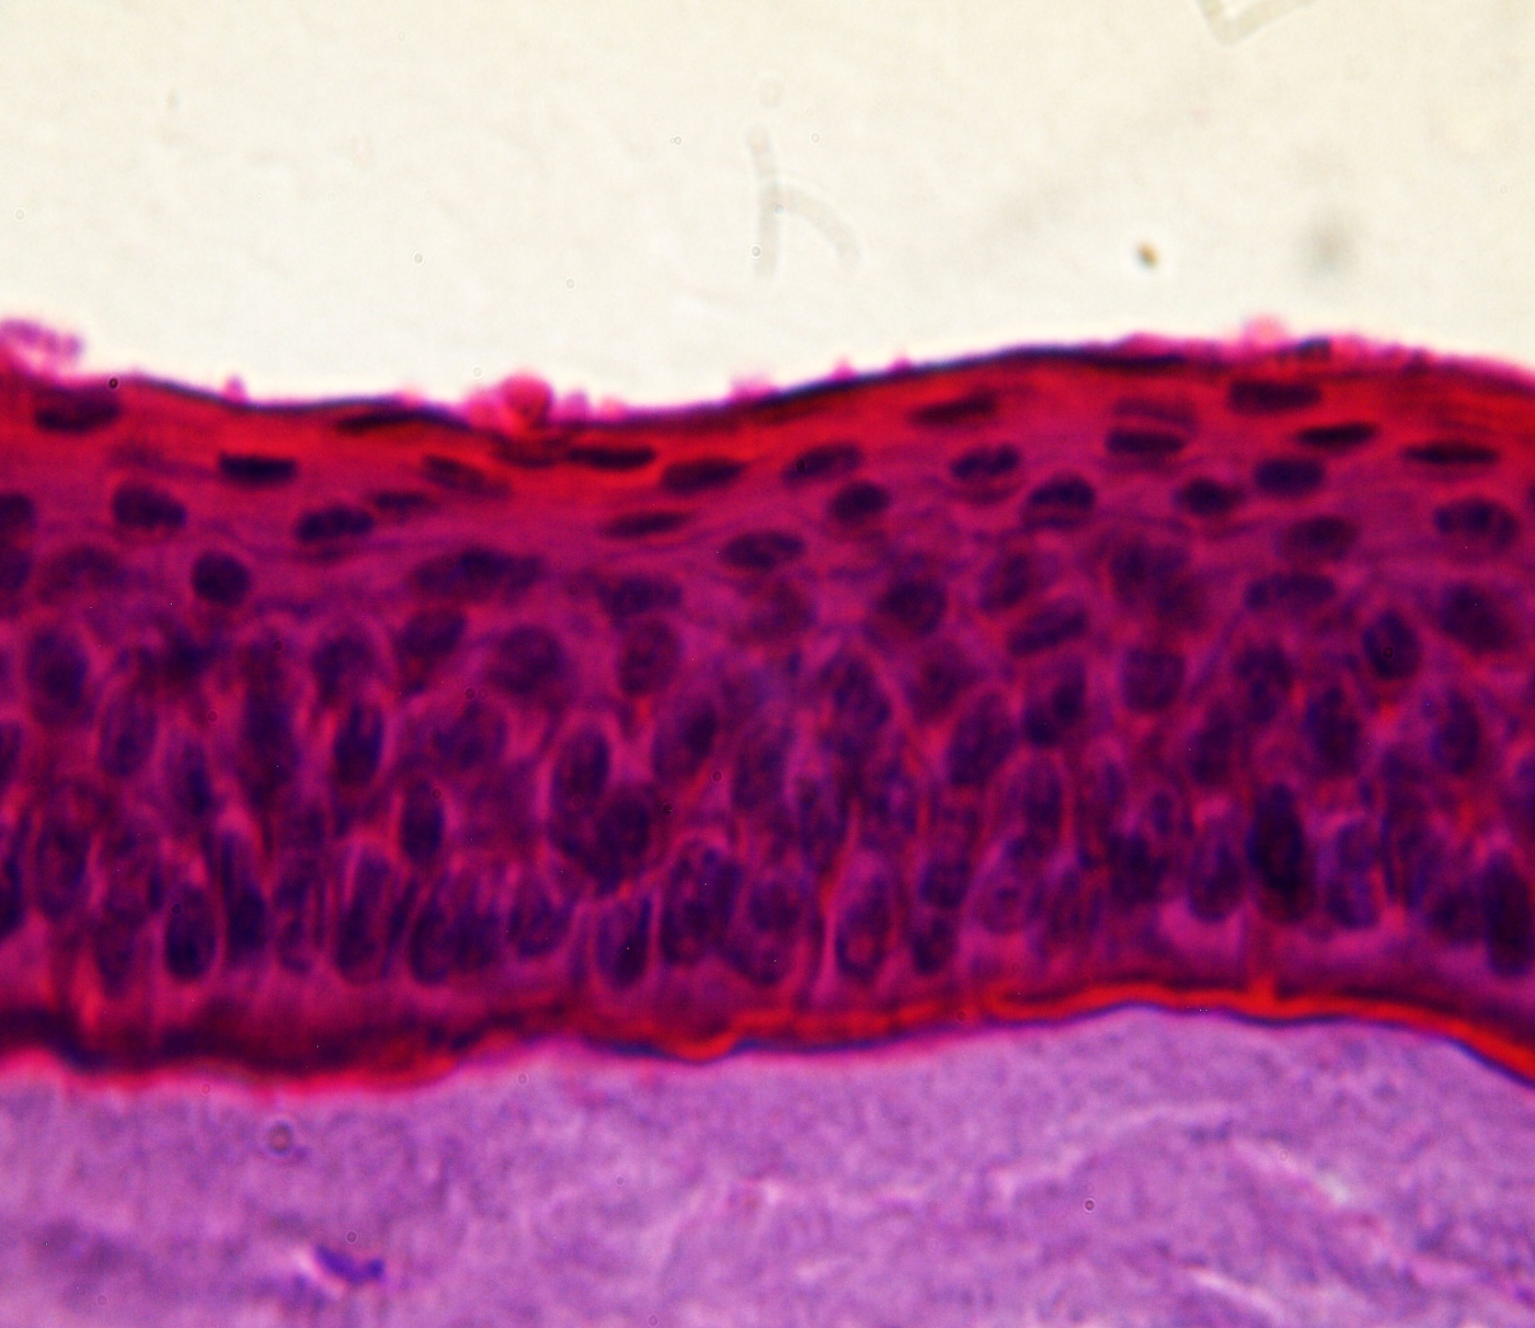
Поверхностный слой
Шиповатый слой
Базальный слой
Базальная мембрана

Slide 9
ПРЕПАРАТ №67. МНОГОСЛОЙНЫЙ ПЛОСКИЙ ОРОГОВЕВАЮЩИЙ ЭПИТЕЛИЙ. КОЖА ПАЛЬЦА ЧЕЛОВЕКА.

Slide 10
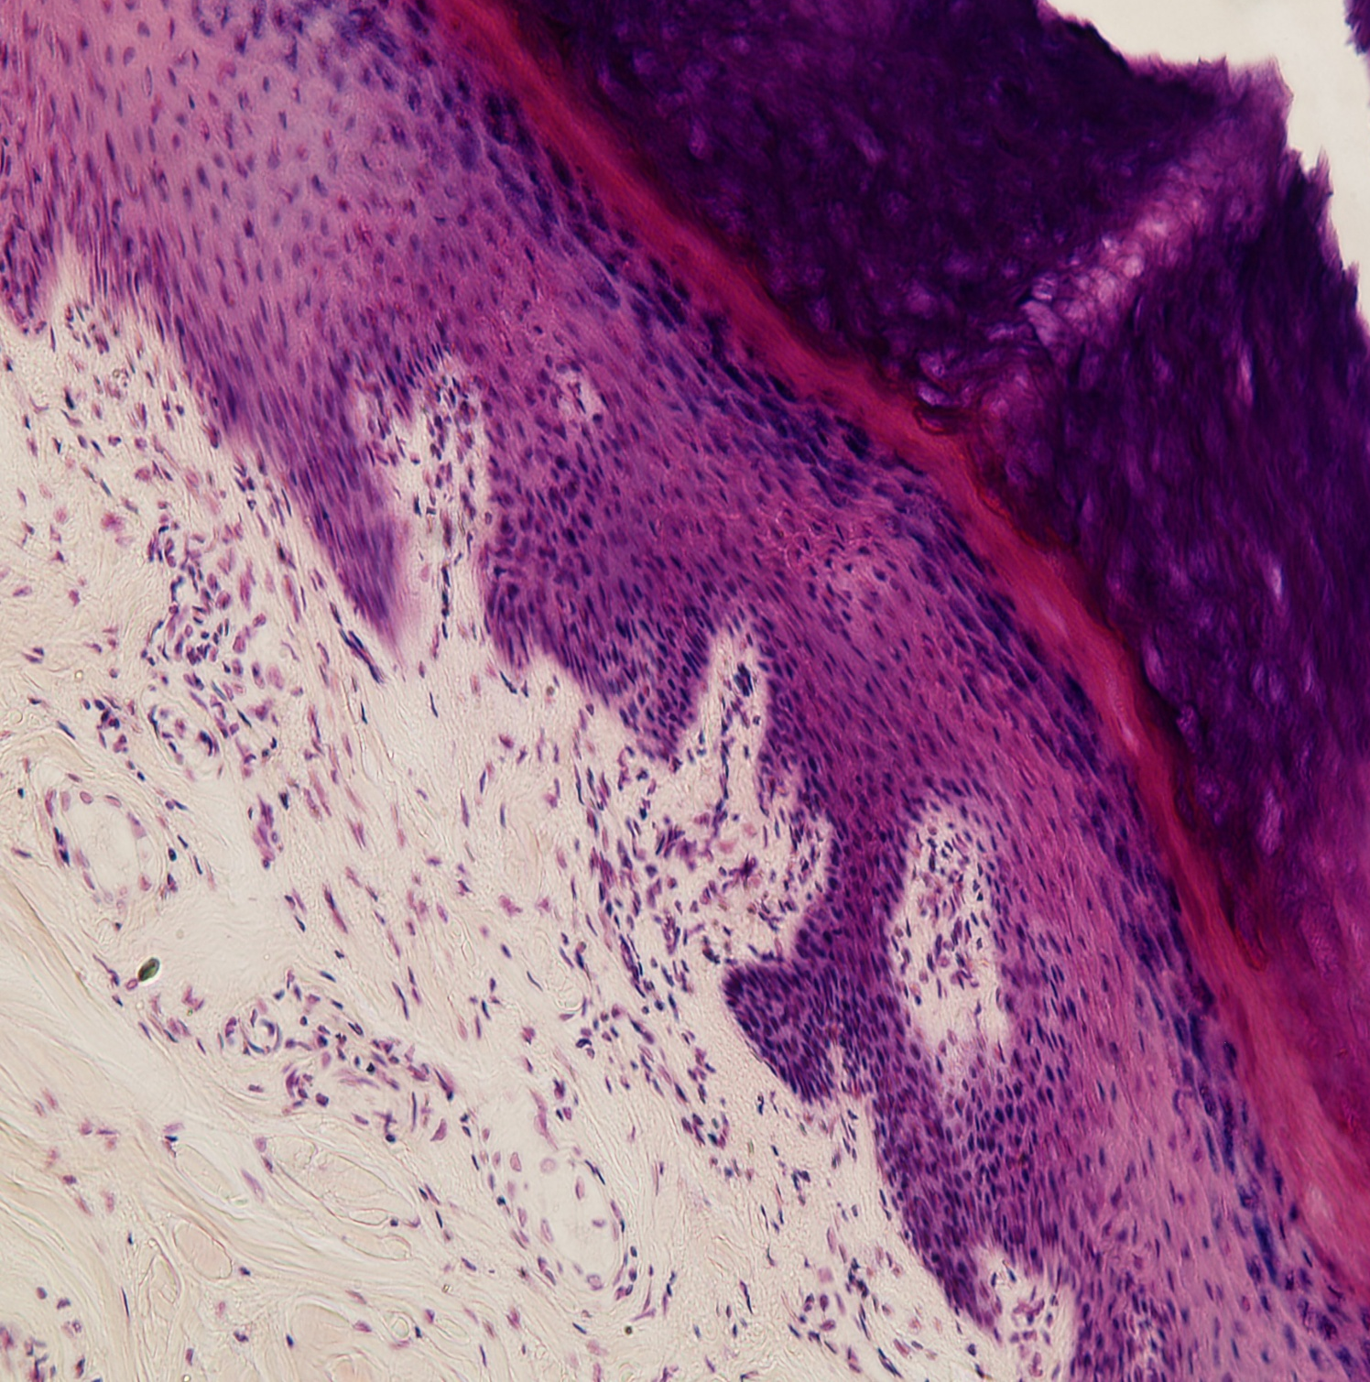
Роговой слой
Блестящий слой
Зернистый слой
Шиповатый слой
Базальный слой

Slide 11
ПРЕПАРАТ №61. МНОГОСЛОЙНЫЙ ПЕРЕХОДНЫЙ ЭПИТЕЛИЙ. МОЧЕВОЙ ПУЗЫРЬ КРОЛИКА.

Slide 12
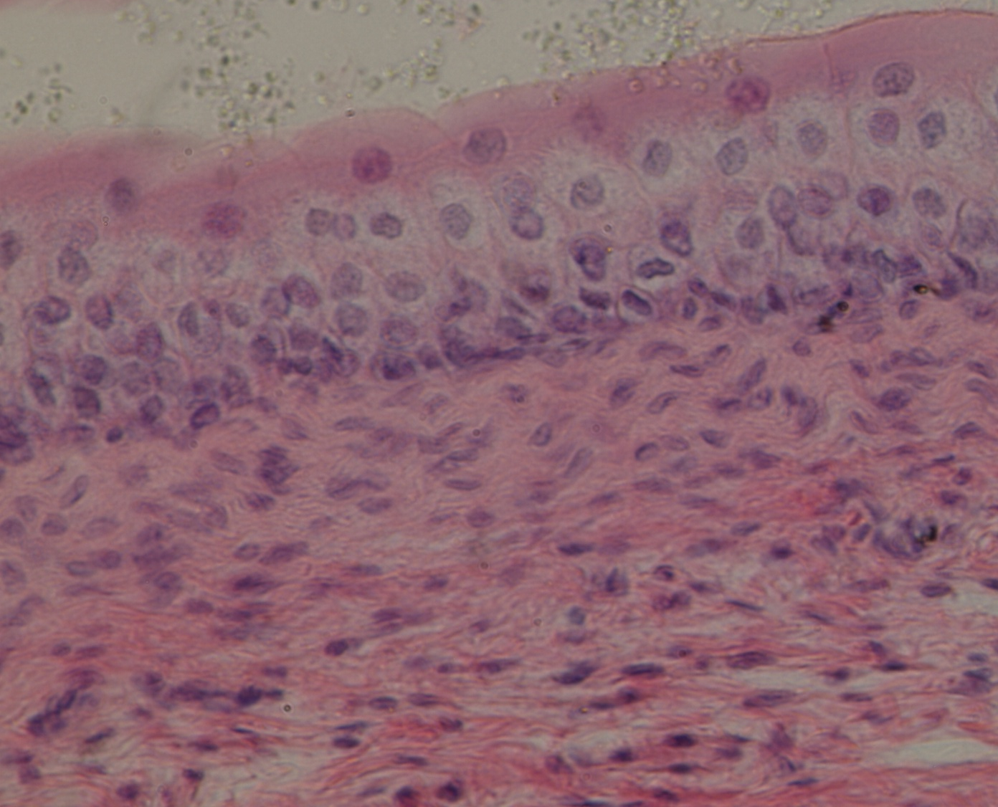
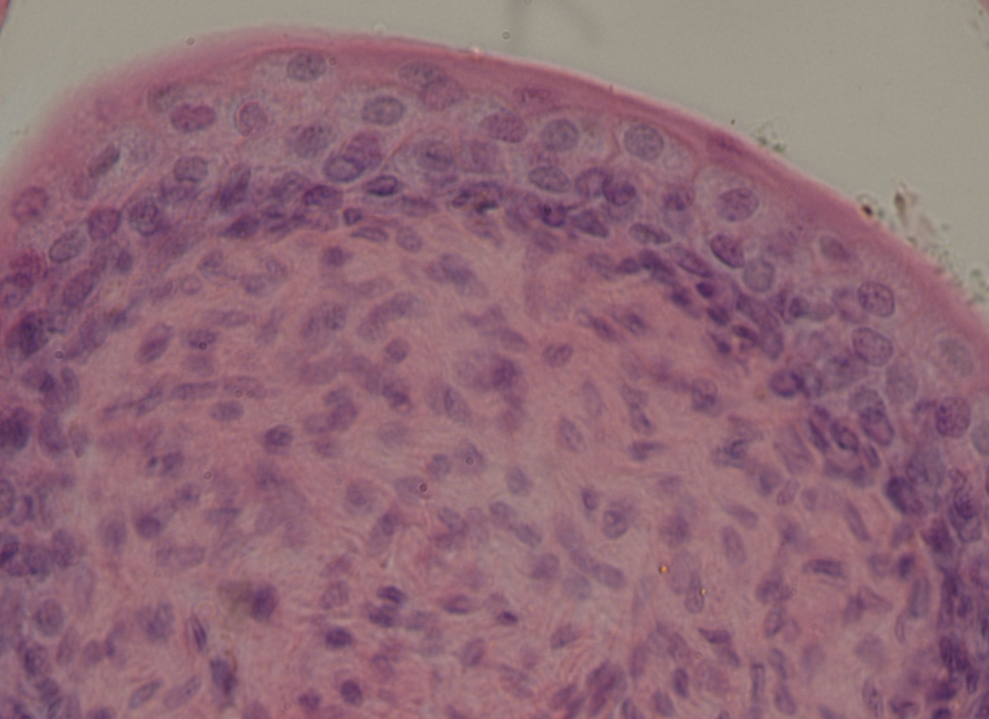
Поверхностный слой
Промежуточный слой
Базальный слой
Поверхностный слой
Промежуточный слой
Базальный слой

